Slide 1

PHP. Базовый уровень
Урок 31
Laravel
Экспорт в PDF: laravel-dompdf
Экспорт в Excel: Laravel-Excel

Slide 2
Домашнее задание

Slide 3
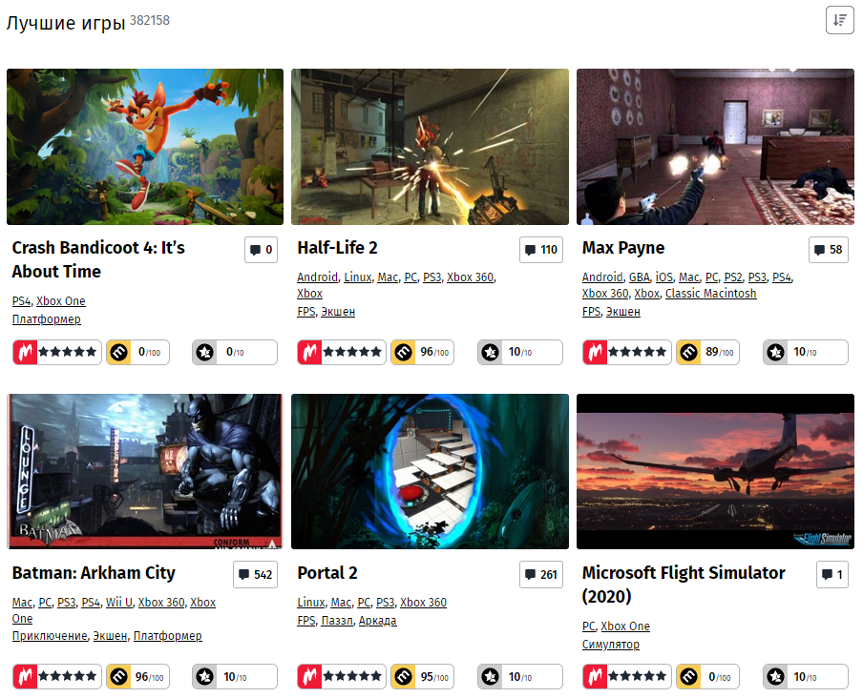
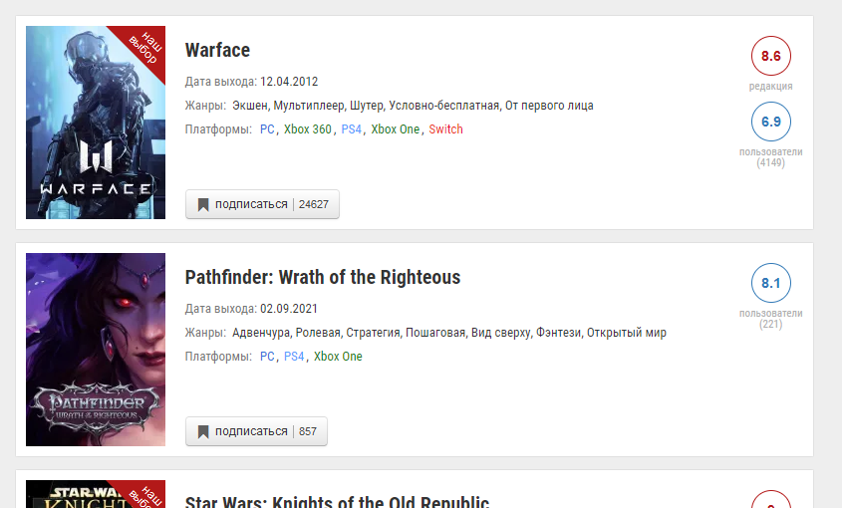
Домашнее задание
Задача: Реализуйте Каталог Игр,
Используя функции Laravel создайте собственный Каталог Игр.
Каталог должен содержать данные:
Название игры
Дата выхода
Жанр игры (Экшен, Мультиплеер, Шутер)
Платформа игры (PC, Xbox 360, PS4)
Рейтинг игры
Описание
Изображения игры или обложка
Для примера:
https://www.playground.ru/games/pc
https://www.igromania.ru/games/
На проверку отправить:
Файлы проекта Laravel
Экспорт базы данных MySQL
Скриншот окна Вашего браузера с проектом по адресу: http://laravel/games_catalog

